Slide 1
АВТОМАТИЗИРОВАННАЯ СИСТЕМА ЖАНРОВОЙ КЛАССИФИКАЦИИ МУЗЫКАЛЬНЫХ ПРОИЗВЕДЕНИЙ
Автор: студентка гр. КСиС-116С – Рябцева В. Г.
Руководитель: профессор Лебедева Л. Н.
Notes:
Тема работы: Автоматизированная система жанровой классификации музыкальных произведений.
Руководитель: Лебедева Людмила Николаевна.
Сегодня большое количество усилий прилагается к решению задач систематизации электронных ресурсов. Основное внимание при этом уделяется документации, однако все больше разработок и исследований в данной области направлено на мультимедийный контент. Особый интерес вызывает вопрос автоматизированной классификации музыкальных произведений, так как размеры коллекций музыки значительно возросли.

Slide 2
Основные задачи классификации:
решение задач систематизации коллекций мультимедийного контента,
идентификация хранимой в системе информации,
выполнение тематического подбора контента,
получение и обработка статистических данных о мультимедийной коллекции пользователя.
Notes:
Жанровая классификация музыки в рамках компьютерных систем позволяет не только систематизацию контента и идентификацию хранимых данных, но и выполнение тематического подбора музыки.
Представленная работа имеет своей целью изучение сферы жанровой классификации, а так же реализацию алгоритма, позволяющего с заданной точностью получить решение о жанровой принадлежности музыкального произведения.

Slide 3
Ранее опубликованные работы:
50-60 гг. XXст. – Герман Фукс. Впервые предложена идея и представлен список отличительных характеристик.
1965 г. – Фукс и Лаутер, первая визуализация решения задачи.
1995 г. – Матьяго и Фарст. Реализация решения на базе нейронной сети.
2001 г. – Флювирс и Робер. Применение самоорганизующихся карт.
2002 г. Тзанетакис, Эссл, Кук. Применение статистических методов.
Notes:
Первая работа в данной области датирована 50-60 гг. XX века и представлена Германом Фуксом. Первая визуализация появилась в 1965 году благодаря Фуксу и Лаутеру. Наиболее новая работа датирована 2010 годом и представлена Кори МакКеем. В рамках каждой работы применялся тот или иной набор алгоритмов. Согласно данным, полученным в ходе анализа опубликованных работ, наиболее точный результат позволяет получить синтез нейронных сетей и статистических методов. Эти методы легли в основу представленной работы.

Slide 4
Музыкальные жанры
Рассматриваемые музыкальные жанры:
рок-н-ролл,
техно,
хип-хоп,
классика,
популярная музыка,
речь.
Основные различия:
ритмичность,
аранжировка,
набор инструментов,
спектр сигнала,
частотные и амплитудные характеристики
и др.
Notes:
Для рассмотрения взяты 6 «основных» жанров: – рок-н-ролл, техно, классика, популярная музыка, хип-хоп и речь. Выбор именно этих жанров объясняется их кардинальными различиями в ритме, используемых инструментах, аранжировках.
Анализ реализуется на 2-х форматах файлов: миди и вейв.

Slide 5
Структура midi-файла
Midi файл представляет собой набор команд взятия/опускания нот и заголовков, определяющих параметры звучания (тональность, инструмент, громкость и др.). Заголовки так же разделяют общую информацию файла и информацию трека. Для получения данных о применяемом инструменте необходимо проанализировать заголовок трека, а затем можно получить характеристику звучания путем анализа нот. Команда взятия ноты выглядит так:
60 91 43 (взятие ноты ДО малой октавы на 96-м тике). Вся информация представлена в шестнадцатеричном виде.
Notes:
В файле может хранится один и более треков, количество которых указано в заголовке файла. Как правило, заголовок трека содержит информацию о дополнительных настройках звука (громкости и т.д.) и играющих инструментах. После заголовка трека следует последовательность команд – ноты, преобразуемые в звуки.

Slide 6
Анализ midi-файлов
Выделяется ритм-секция, представленная ударными (в заголовке указывается инструмент «drums»).
Выполняется анализ команд взятия/опускания нот.
Строится массив входных значений нейронной сети (представленный характеристикой изменения ритма).
На основании полученных данных обучается нейронная сеть, в весах которой «запоминается» закономерность изменения ритма.
Notes:
При классификации жанров в миди файлах, предполагается выделение ритм-секции, характеризуемой ударными инструментами (drums). Полученный ритм является основой для обучения нейронной сети, в весах которой будут зафиксированы закономерности его изменения в рамках трека.

Slide 7
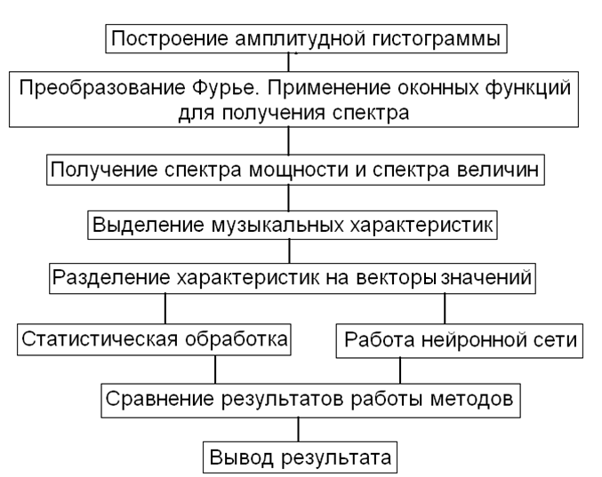
Схема анализа wave-файла
Notes:
Wave-файл содержит оцифрованный без потерь сигнал, что позволяет выделить спектр, амплитуду, фазу, а так же получить основные частотные характеристики. Т.о., при классификации жанров в вейв файлах основой для работы алгоритма анализа являются музыкальные характеристики.
Т.о., анализ вейв-файла сводится к такой последовательности действий. Разделение характеристик выполняется по методу представления данных – массивы значений (в частности, спектры) будут направлены для обработки в нейронную сеть, а единичные числа, после формирования вектора значений будут направлены на статистическую обработку.

Slide 8
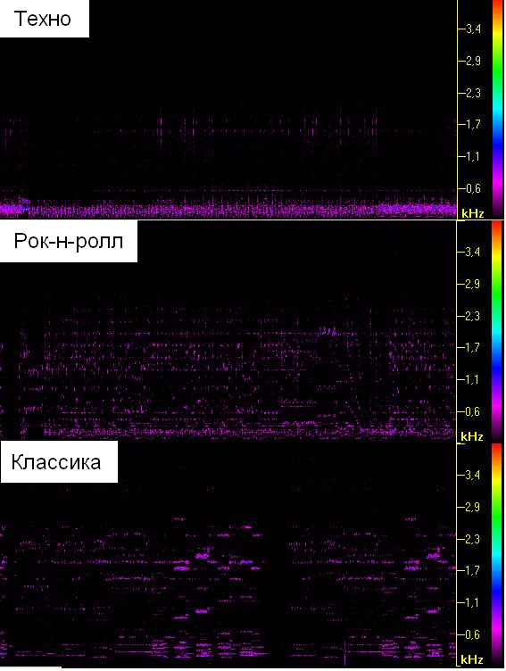
Различия спектра сигнала разных жанров
Notes:
Визуально различие жанров хорошо видно из спектрограммы. На слайде представлены спектры сигналов произведений 3-х стилей: техно, рок-н-ролл и классика. При анализе спектра сигнала в данном случае, так же не трудно заметить сильные различия. В частности, из спектрограмм видно, что жанр «техно» характеризуется низкими частотами, «рок-н-ролл» - несколько смазанным спектром, «классика» - широким спектром частот с явно выраженными усилениями.

Slide 9
Выводы
Каждый вид характеристик сигнала подвергается соответствующей обработке – статистической или же при помощи нейронной сети. Т.о., максимально учитываются особенности сигнала.
Кардинальные различия выбранных для анализа форматов файлов позволяют наиболее полно изучить процесс классификации.
Применение двух различных методов дает возможность полностью охарактеризовать жанровую принадлежность композиции (включая смешанность жаров).
Набор характеристик сигнала и применяемые методы в дальнейшем позволят расширить количество жанров с выделением поджанров.
Notes:
Т.о., применение указанных методов и анализ нескольких типов характеристик дате возможность не только получить более точный результат на данном этапе, но и усовершенстовать его в будущем.

Slide 10

Notes:
Благодарю за внимание. Ваши вопросы.

